Slide 1
Практичне заняття №8
“Захворювання гіпоталамо-гіпофізарної системи: хвороба Іценко-Кушинга. Акромегалія. Гіпопітуїтаризм, нецукровий діабет.”
Одеський національний медичний університет
Кафедра внутрішньої медицини №1
з курсом серцево-судинної патології

Slide 2
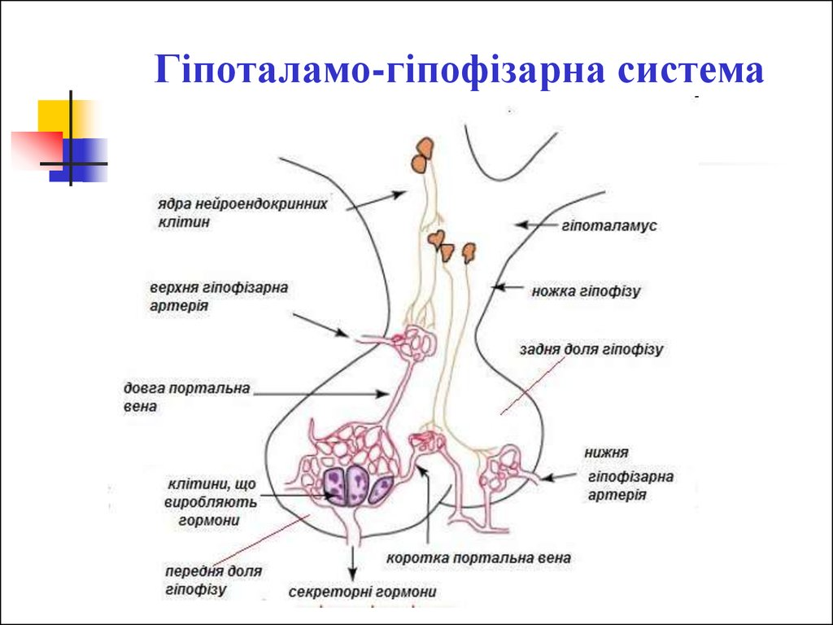

Slide 3
Хвороба Іценка-Кушинга
Хвороба Іценка-Кушинга - нейроендокринне захворювання, для якого характерне порушення механізму регуляції в системі гіпоталамус-гіпофіз-наднирникові залози.
Хворіють частіше жінки віком 20-40 років.
Етіологія: Точно не встановлено. Часто виникає після пологів, травми черепа, струсу мозку, запальних та інших уражень ЦНС.

Slide 4
Клініка
Загальна слабкість, зниження працездатності, стійке підвищення АТ, біль у кістках, хребті, диспластичне ожиріння з надмірним відкладенням підшкірної жирової клітковини в ділянці живота, спини, грудей. Гіперпігментація, сухість шкіри, гірсутизм. Поява на шкірі живота, плечей, стегон, смуг-розтягнень. Порушення менструального циклу. Поганий настрій.

Slide 5
Лікування
Застосовують хірургічні, променеві, та медикаментозні методи в комбінації або як монотерапію.
Медикаментозне лікування: Хлодитан в комбінації з резерпіном. Антагоністи дофаміну (Перлодел). Бромокрептин. Перитол. Анаболічні гормони (Метандростенолон, Ретаболіл)
Хворі з хворобою Іценка-Кушінга перебувають на диспансерному нагляді протягом усього життя.

Slide 6
Гігантизм
Гігантизм - хвороба підлітків, яка характеризиється прискореним пропорційним ростом кісток скелета.
Етіологія: Надмірна секреція соматотропіну в молодшому віці, коли відкриті зони росту. Найчастіша причина ацидофільна аденома гіпофіза, яка секретує надмірну кількість соматотропіну. Також відзначають інфекцію, травму, Крововиливи в ділянці гіпофізу.

Slide 7
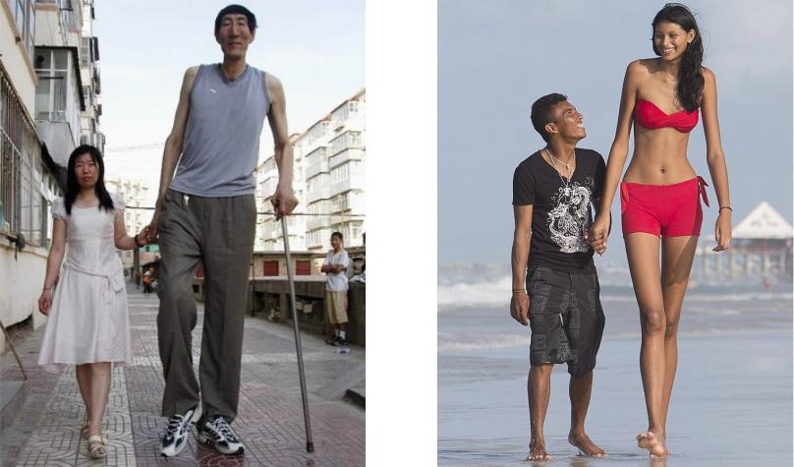

Slide 8


Slide 9
Клініка:
Надмірно високий зріст, зниження фізичної і психічної працездатності, порушення менструального циклу у дівчат, підвищення внутрішньочерепного тиску, Нерідко приєднується ожиріння. Порушення з боку серцево-судинної системи (Зміна АТ, екстрасистолія, серцева недостатність).

Slide 10
Лікування:
Застосування рентгенотерапії, імплантація радіоактивних ізотопів, телегамматерапія. За необхідності призначають статеві гормони, дегідратаційну терапію.
Кріодеструкція.

Slide 11
Акромегалія.
Акромегалія - захворювання гіпофіза, яке зумовлене надмірним синтезом гормону росту еозинофільними клітинами передньої його частки, внаслідок чого відбувається непропорційний ріст скелета, мяких тканин, внутрішніх органів.
Етіологія: 95% аденома гіпофіза. Травми черепа, інфекційне ураження гіпоталамуса. Генетична схильність. Психічні травми, вагітність, пологи.

Slide 12
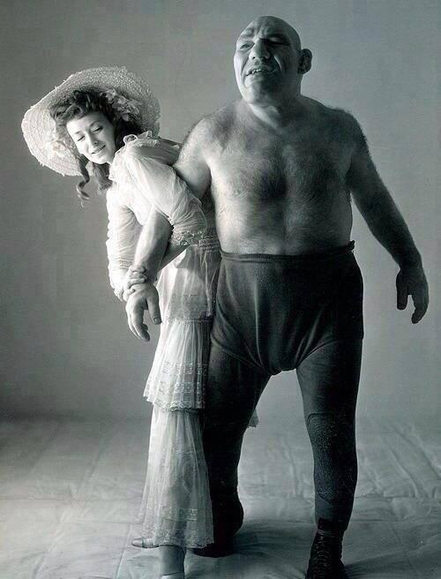
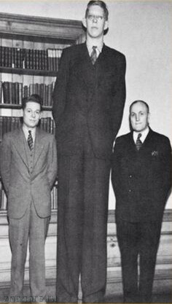

Slide 13
Гіпопітуїтаризм
Синдром, спричинений дефіцитом одного або декількох гормонів гіпофіза (недостатність усіх — пангіпопітуїтаризм).

Slide 14
Причини:
1) пухлини — гіпофізу (аденоми, кісти), гіпоталамусу (краніофарингіома, гермінома), ділянки перехресту зорових нервів (менінгіоми, гліобластоми), метастази (найчастіше рак молочної залози);
2) черепно-мозкові травми та ятрогенні пошкодження (інтраопераційні, внаслідок променевої терапії) гіпоталамусу, ніжки або гіпофізу;
3) судинні порушення — післяпологовий некроз гіпофізу (синдром Шихана), інсульт гіпофізу, аневризма внутрішньої сонної артерії;
4) запальні та інфільтративні зміни — гранулематозні (саркоїдоз, туберкульоз, сифіліс, гістіоцитоз з клітин Лангерганса, гранулематозний васкуліт [Вегенера]), лімфоцитарний (аутоімунний) гіпофізит, енцефаліт або менінгіт;
5) вроджені або набуті аномалії (гіпоплазія, аплазія гіпофізу);
6) ізольований дефіцит гормонів — СТГ або гонадотропінів (при синдромі Колмена дефіцит ГнРГ → гіпогонадотропний гіпогонадизм із порушенням нюху); ізольовані дефіцити АКТГ, ТТГ і ПРЛ зустрічаються дуже рідко.

Slide 15
Обстеження
1. Лабораторні дослідження:
1) зниження рівня гормонів периферичних ендокринних залоз одночасно із низьким рівнем відповідних тропних гормонів гіпофіза, або зниження рівня IGF-1 і СТГ;
2) пригнічена секреція гормонів гіпофізу у відповідь на стимуляцію — інсуліном або СРГ (СТГ), КРГ (АКТГ), ГнРГ (гонадотропіни), ТРГ (ТТГ і пролактин);
3) електролітні порушення при вторинному гіпокортицизмі зазвичай не спостерігаються — на відміну від гіпонатріємії, гіперкаліємії і гіповолемії, що переважають у картині первинного гіпокортицизму (секреція мінералокортикостероїдів не порушена, оскільки залежить від ренін-ангіотензинової системи, а не від АКТГ).

Slide 16
Обстеження
2. МРТ ділянки турецького сідла: виконується у кожному випадку гіпопітуїтаризму з метою виявлення причини ураження.
3. Обстеження полів зору: при підозрі на патологічний процес в ділянці перехресту зорових нервів.

Slide 17
Лікування
Замісна терапія дефіциту гормонів
Вторинна (гіпофізарна) або третинна (гіпоталамічна) гормональна недостатність лікуються аналогічно, шляхом введенням відповідних периферичних гормонів.

Slide 18
Нецукровий діабет
Нецукровий діабет - захворювання зумовлене абсолютним дефіцитом антидіуретичного гормону (АДГ). Існує нирковий варіант — нечутливість рецепторів ниркових канальців до АДГ. Впер­ше описав клініку захворювання Томас Уілліс в 1674 р. і назвав на відміну від цукро­вого діабету — діабет безсмаковий.

Slide 19
Етіологія і патогенез.
У виникненні захворювання мають значення нейротропні вірусні інфекції (грип), інші гострі і хронічні інфекції. Діабет може виникнути в результаті черепно-мозкових травм, пухлин гіпофіза і гіпоталамуса. В ряді випадків він розвивається при ендокринних захворюваннях гіпоталамо-гіпофізарного генезу (синдром Шиєна, акромегалія, хвороба Іценко-Кушинга).
Дефіцит АДГ веде до зменшення реабсорбції води в канальцях нирок, що викликає збільшення діурезу (поліурія). Зневоднення супроводжується подразненням центру спраги в гіпоталамусі, результатом чого є полідипсія.

Slide 20
Клінічна картина.
Розрізняють симптоми, що обумовлені дефіцитом вазопресину та ураженням гіпоталамо-гіпофізарної системи.
Початок гострий або поступовий. У дітей першим симптомом захворювання може бути енурез.
Головними симптомами захворювання є поліурія і полідипсія. Добова кількість сечі у дітей може сягати 5-10 л, у дорослих–10-40 л Дегідратація викликає сухість шкіри та слизових оболонок, відсутність пітливості, закрепи, мерзлуватість, тахікардію, вегетативну дистонію.
Обмеження рідини таким хворим небезпечне, можливий коматозний стан, декомпенсація захворювання, яка проявляється підвищенням температури тіла, колаптоїдним станом, психічними розладами. Введення води, глюкози, гіпотонічного (0,45%) розчину хлориду натрія тамує важкий стан хворого.

Slide 21
Перебіг нецукрового діабету у дітей проявляється затримкою фізичного та статевого розвитку. У дорослих мужчин – імпотенція, у жінок – розлади менструального циклу, мимовільні викидні, безплідність.
З боку внутрішніх органів – зниження секреції шлунка, лабільність пульсу та артеріального тиску. При наявності пухлини гіпофізу – виникають ознаки, пов’язані з підвищенням внутрішньочерепного тиску або ендокринними розладами: біль голови, бітемпоральна геміанопсія, параліч очних м’язів, набряк дисків зорових нервів, зниження зору.
При рентгенографії турецького сідла – збільшення його розмірів, деструкція спинки, кальцинати.
Аналіз сечі – низька відносна щільність – 1000-1005.
Для встановлення причини захворювання необхідно дослідити стан гіпоталамо-гіпофізарної системи (детальне рентгенологічне, неврологічне і офтальмологічне обстеження).

Slide 22
Диференціальний діагноз проводиться з цукровим діабетом, психогенною полідипсією, хронічним дифузним гломерулонефритом в стадії компенсаторної поліурії, з гіперпаратиреозом і первинним альдостеронізмом.
При цукровому діабеті поліурія рідко досягає високого рівня, має місце гіперглікемія, глюкозурія та відносна висока щільність сечі. При психогенній полідипсії обмеження прийому рідини веде до зменшення діурезу і підвищення відносної щільності сечі до 1025 і вище, чого не спостерігається при нецукровому діабеті. Вказану пробу особи з психогенною полідипсією на відміну від хворих з нецукровим діабетом, переносять відносно легко, дегідратація при цьому не наступає. Застосування діуретиків при нецукровому діабеті викликає парадоксальний ефект – зниження діурезу. У відміну від нецукрового діабету хронічна ниркова недостатність супроводжується поліурією (3-5л), гіпоізостенурією в межах 1010-1012, азотемією, гіпертензією та патологічними змінами в сечі. Гіперпаратиреоз характеризується підвищенням рівня кальцію в сироватці крові, остеопорозом, патологічними переломами кісток, сечокам’яною хворобою. Для гіперальдостеронізму властиві крім поліурії та полідипсії м’язева слабість, судоми, гіпокаліємія, гіпертензія, зсув рН сечі в лужну сторону (7-9).

Slide 23
Прогноз при нецукровому діабеті непухлинного генезу відносно життя сприятливий. При вперше виявленому захворюванні необхідне етіологічне лікування.
Лікування (етіологічне, патогенетичне, симптоматичне).
При запальному процесі в гіпоталамо-гіпофізарній ділянці призначають антибіотики (протиревматичні, протитуберкульозні засоби).
При наявності пухлини – нейрохірургічне лікування; променева терапія, кріодеструкція. Після радикального лікування – замісна гормональна терапія.

Slide 24

Дякую за увагу!

